Slide 1
MĂ LAUD CU CRUCEA LUI HRISTOS
Studiul 14 pentru 30 septembrie 2017

Slide 2
“În ce mă priveşte, departe de mine gândul să mă laud cu altceva decât cu crucea Domnului nostru Isus Hristos, prin care lumea este răstignită faţă de mine, şi eu faţă de lume!”
(Galateni 6:14)

Slide 3
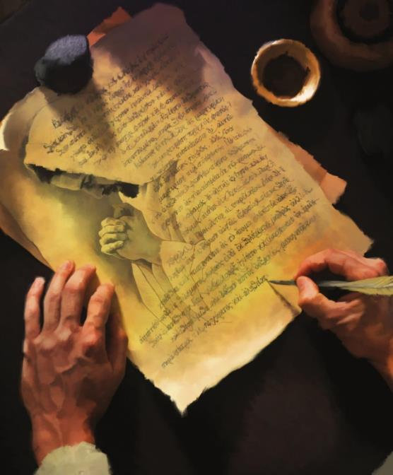
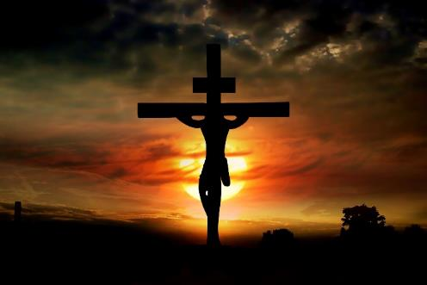
Partea de încheiere a lui Pavel este, în realitate, o ultimă strigare către galateni.
Pavel, ca un păstor îngrijorat pentru turma sa, vrea să lase adevărurile credinței marcate cu foc în mintea galatenilor. El își îndreaptă pentru ultima dată privirea către Isus, singurul motiv de laudă pe acest pământ și în veșnicie.
Cu litere mari. Galateni 6:11.
„Să se laude cu trupul vostru”. Galateni 6:12-13.
„Mă laud... cu crucea”. Galateni 6:14.
O făptură nouă. Galateni 6:15.
Semnele Domnului Isus. Galateni 6:16-18.

Slide 4
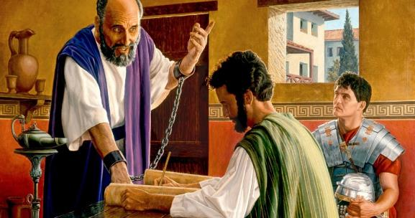
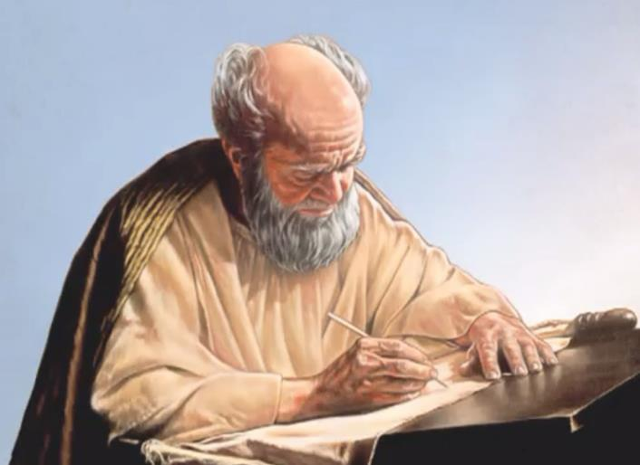
CU LITERE MARI
Galateni 6:11
“Uitaţi-vă cu ce slove mari v-am scris, cu însăşi mâna mea!” (Galateni 6:11)
Datorită problemelor sale de vedere, Pavel nu scria personal scrisorile, ci le dicta unor scribi precum Terțiu (Romani 16:22). Totuși, obișnuia să adauge câteva cuvinte scrise cu propria sa mână. (2 Tesaloniceni 3:17).
Finalul epistolei către galateni se distinge de toate celelalte prin următoarele aspecte:
Ținând cont de situația tensionată dintre el și galateni, nu conține salutul adresat anumitor persoane.
Pavel include un ultim îndemn cu propria sa mână.
Evident, Pavel şi-a dorit ca cititorii lui să fie atenţi la avertizarea şi îndemnurile sale.

Slide 5
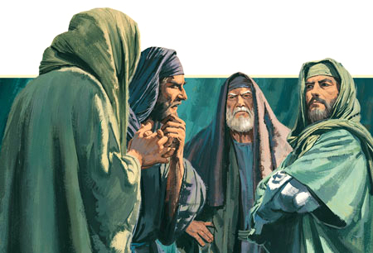
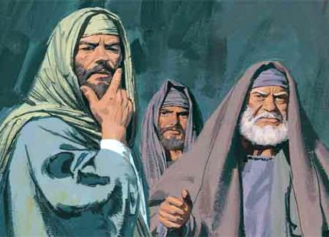
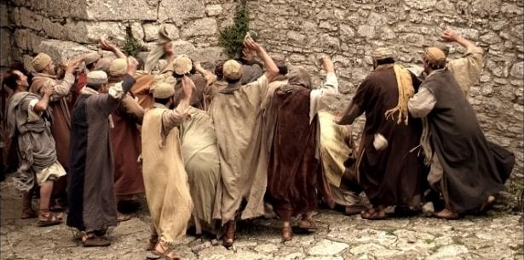
Galateni 6:12-13
„SĂ SE LAUDE CU TRUPUL VOSTRU”
“Căci nici ei, cari au primit tăierea împrejur, nu păzesc Legea; ci voiesc doar ca voi să primiţi tăierea împrejur, pentruca să se laude ei cu trupul vostru.” (Galateni 6:13)
Pavel prezintă motivele ascunse ale învățătorilor iudei falși care îi supărau pe galateni.
Ei doreau să “dea o impresie bună”. La fel cum un actor caută aprobarea publicului, aplauzele galatenilor le alimentau propriul eu.
În plus, căutau “să nu sufere ei prigonire pentru Crucea lui Hristos”. Preferau să convertească neamurile la iudaism , pentru a evita înfruntarea cu propriii compatrioți. Totul ar fi mai simplu dacă toți s-ar purta și ar crede la fel (fără a conta cine avea adevărul).
La urma urmei, îi interesa mai mult să fie recunoscuți și apreciați decât să sufere pentru Hristos. “De altfel, toţi ceice voiesc să trăiască cu evlavie în Hristos Isus, vor fi prigoniţi.” (2 Timotei 3:12).

Slide 6
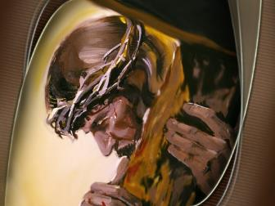
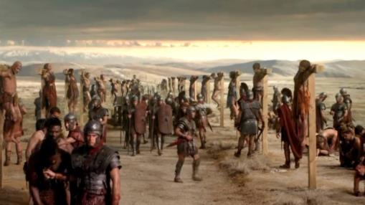
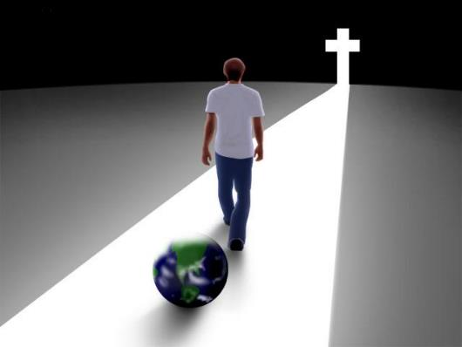
Galateni 6:14
„MĂ LAUD... CU CRUCEA”
“În ce mă priveşte, departe de mine gândul să mă laud cu altceva decât cu crucea Domnului nostru Isus Hristos, prin care lumea este răstignită faţă de mine, şi eu faţă de lume! ” (Galateni 6:14)
În contrast cu iudeizanții, Pavel nu se laudă cu trupul, ci cu crucea.
Crucea, în acele vremuri, era un simbol ofensiv. Semnul răufăcătorilor care plăteau pentru relele săvârșite cu o moarte groaznică. Ce motiv de laudă se putea găsi într-un așa simbol?
Crucea lui Hristos schimbă totul pentru credincios. Datorită faptului că a murit cu Hristos, lumea nu ne mai poate înrobi.
Sunt două variante care se exclud reciproc și între care trebuie să alegem zi de zi: lauda lumii sau lauda crucii.

Slide 7
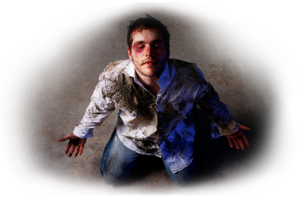
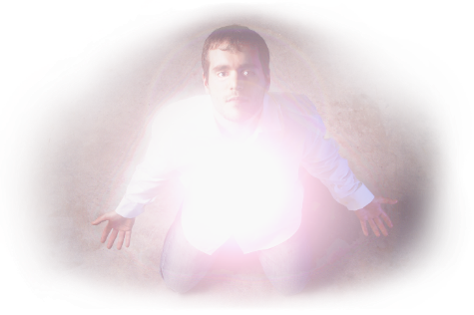
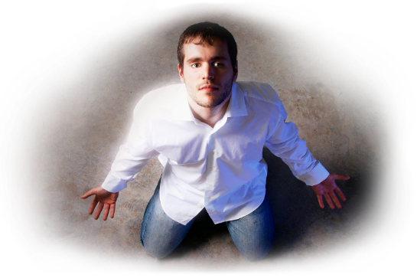
Galateni 6:15
O FĂPTURĂ NOUĂ
“Căci în Hristos Isus nici tăierea împrejur, nici netăierea împrejur nu sunt nimic, ci a fi o făptură nouă.” (Galateni 6:15)
Această declarație este rezumatul întregului cuprins al scrisorii.
Cineva poate fi la fel de legalist cu ceea ce face, ca și cu ceea ce nu mai face. Mântuirea nu depinde de acțiunile noastre, ci de ceea ce Dumnezeu face în noi.
Adevărata religie nu este un comportament exterior, ci predarea inimii înaintea lui Dumnezeu.
Nu putem face nimic pentru a fi o făptură nouă. Doar Creatorul poate da viață nouă celui care este mort spiritual.
Când suntem îndreptățiți, începe în noi schimbarea vieții. Încetăm să fim oameni care căutăm să fim plăcuți lumii. Acum suntem credincioși care căutăm să fim plăcuți lui Dumnezeu.

Slide 8
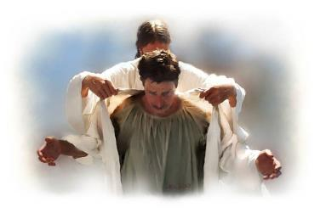
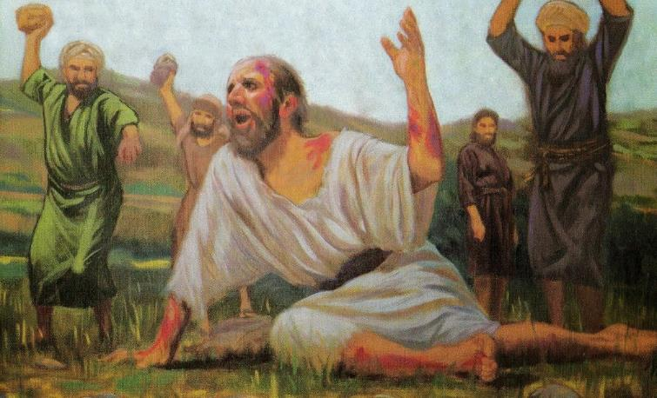
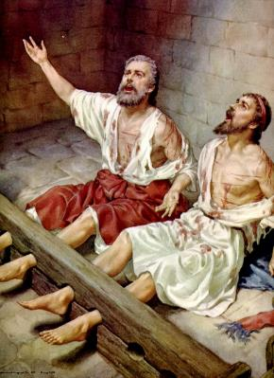
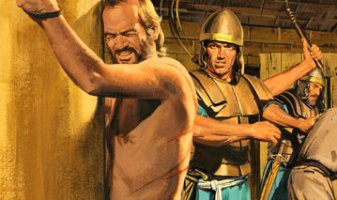
Galateni 6:16-18
SEMNELE DOMNULUI ISUS
“Şi peste toţi ceice vor umbla după dreptarul acesta şi peste Israelul lui Dumnezeu să fie pace şi îndurare!”(Galateni 6:16)
Pacea și mila vor fi cu cei care vor trăi conform regulii (măsurii, standardului) propus de Pavel. Adică, îndreptățirea numai prin Isus Hristos.
Nu facem parte din adevăratul Israel al lui Dumnezeu doar pentru că suntem descendenți ai lui Avraam, ci pentru că am fost îndreptățiți prin credința în Mesia cel promis.
Pavel încheie definitiv orice altă discuție pe acest subiect “De acum încolo nimeni să nu mă mai necăjească, pentru că port semnele Domnului Isus pe trupul meu.” (Galateni 6:17).
Semnele (stigmatul) care îi dădeau autoritate lui Pavel sunt cicatricile rănilor primite în timp ce îi slujea Învățătorului său (2 Corinteni 11:23-28).

Slide 9
“Acela care încearcă să ajungă la cer prin faptele lui de păzire a legii, încearcă o imposibilitate. Nu este nici o siguranță pentru acela care are o religie legalistă, o formă de evlavie. Viața de creștin nu este o modificare sau o îmbunătățire a celei vechi, ci o transformare a firii. Se produce moartea față de eu și o viață cu totul nouă. Schimbarea aceasta nu se poate procuce decât prin lucrarea puternică a Duhului Sfânt.”
E.G.W. (Hristos, Lumina Lumii, pag. 172)

